Slide 1
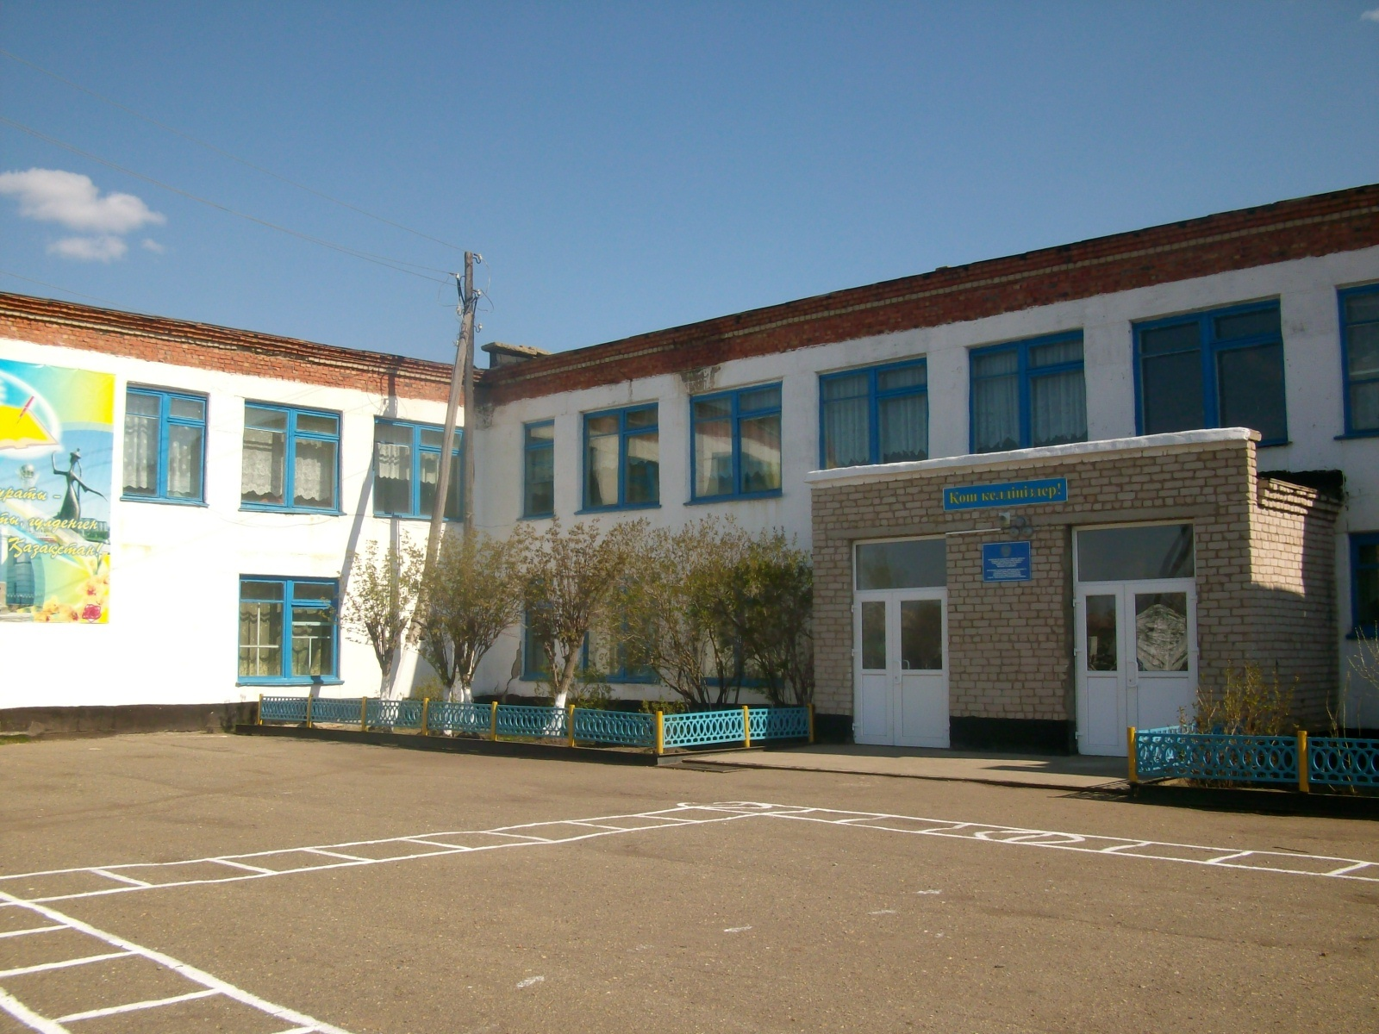

«Рухани жаңғыру: Тарихы терең,
табиғаты көрем- туған өлкем»
аудандық іс-шара.
2017 жыл, 24 қараша

Slide 2


Ұлттық салт-дәстүрлеріміз, тіліміз бен музыкамыз, әдебиетіміз,
жоралғыларымыз, бір сөзбен айтқанда ұлттық рухымыз
бойымызда мәңгі қалуға тиіс.
Н.Ә.Назарбаев.

Slide 3

Мақсаты:
Оқушыларды туған жерге,мәдениетін, таабиғаатына сүйіспеншіліктерін аарттыра отырып, патриоттық тәрбие беру.
Міндеті:
- Оқушылардың бойына туған жеріін, елін дамытуға деген сана-сезімін ынта –жігерін ояту.
- Белсенді азаматтыө ұстанымдарын өалыптастыра отырып, еліінің патриоты болып өсуіне ықпал ету.

Slide 4
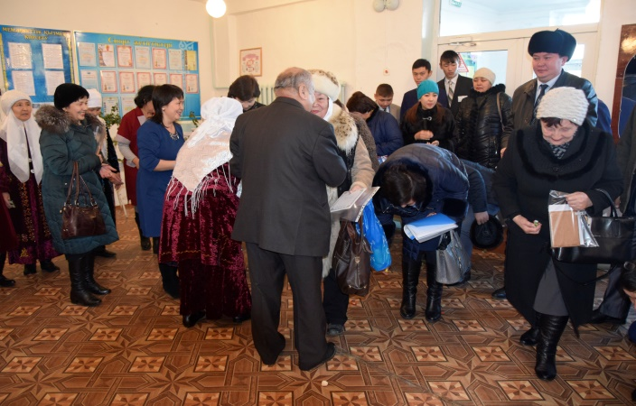
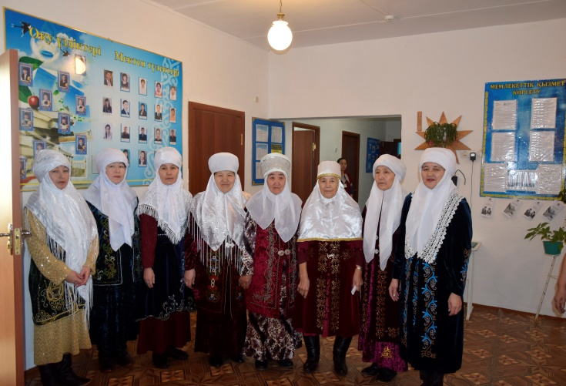
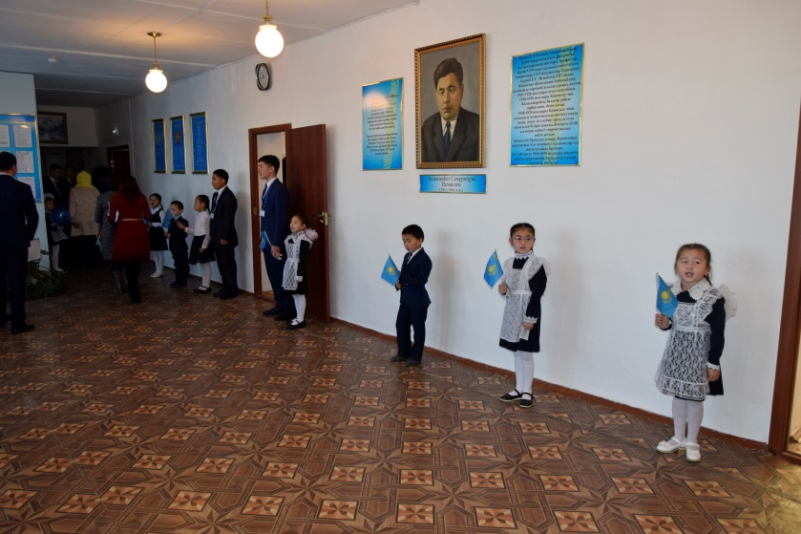
БАҒДАРЛАМАДА:
Конференцияға қатысушыларды қарсы алу

Slide 5
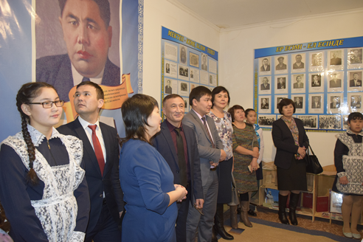
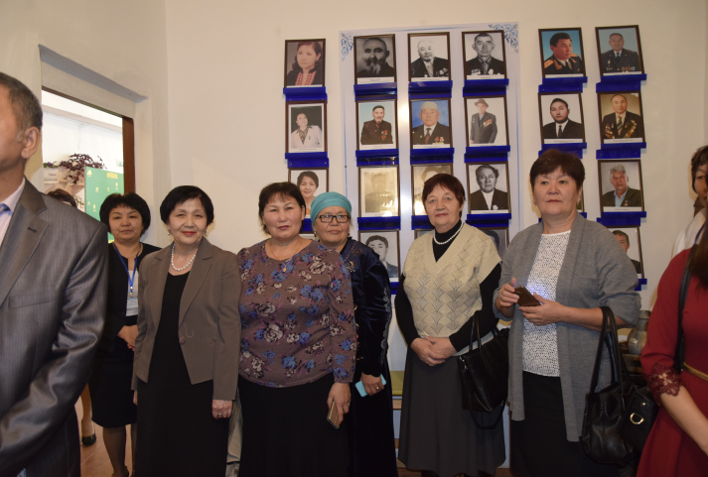
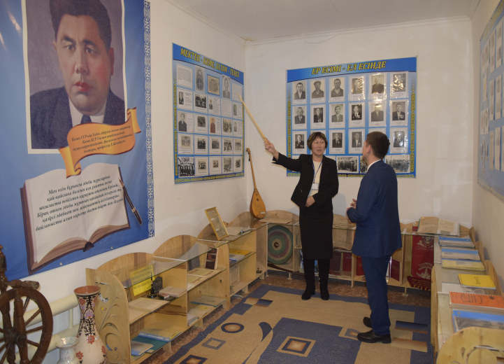
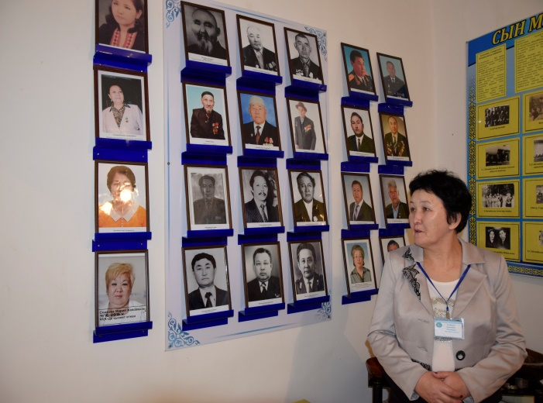

Мектеп мұражайымен танысу:

Slide 6
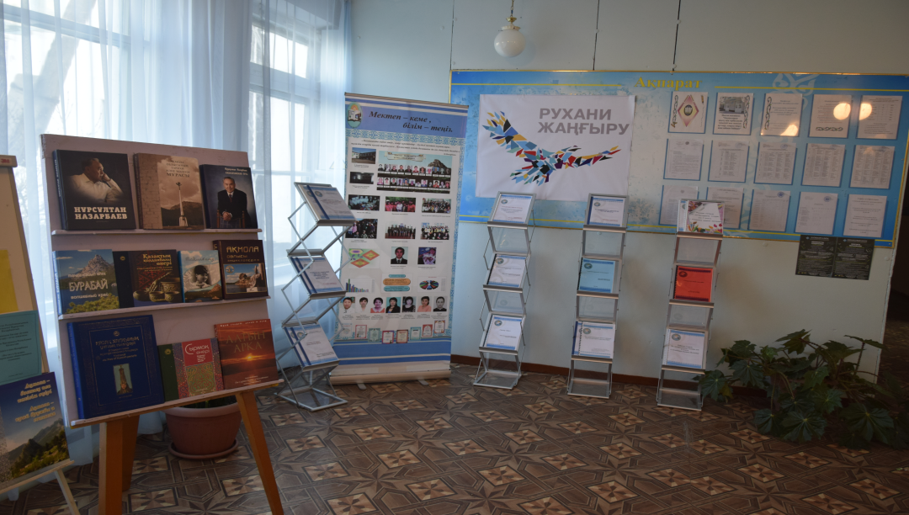
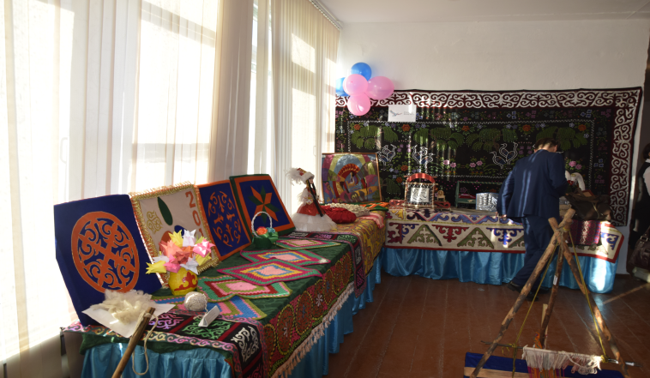
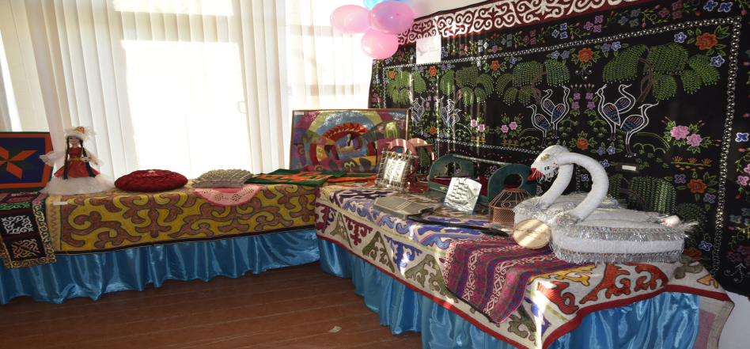
Оқушылар мен мұғалімдердің қолөнерлері

Slide 7
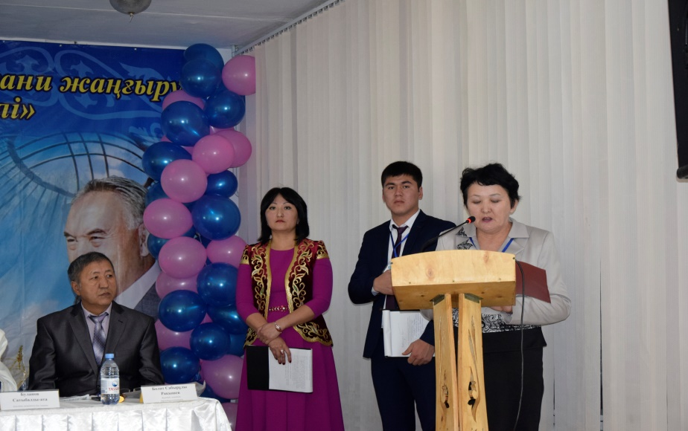
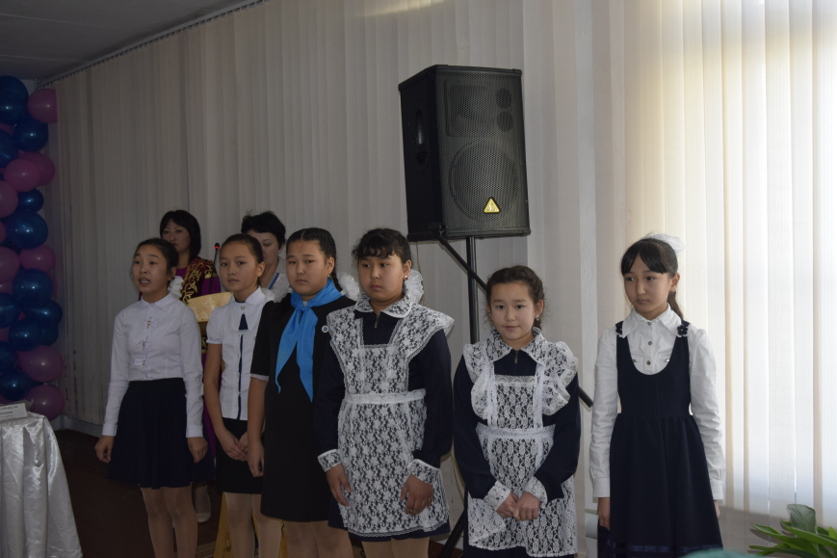
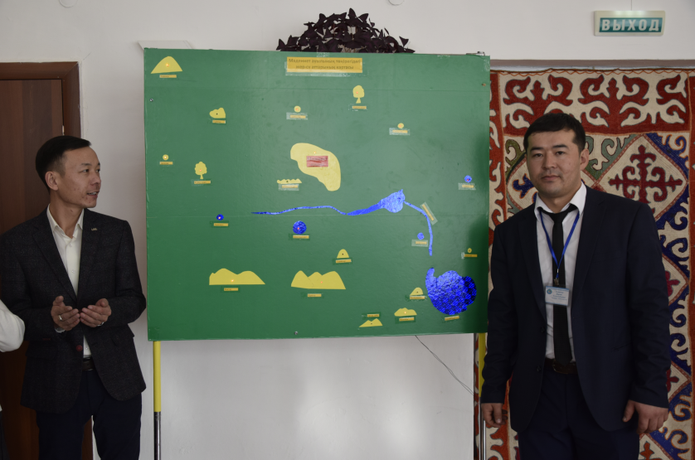
«Туған өлкем-тұнған тарих»
презентациялық көрсетілім

Slide 8
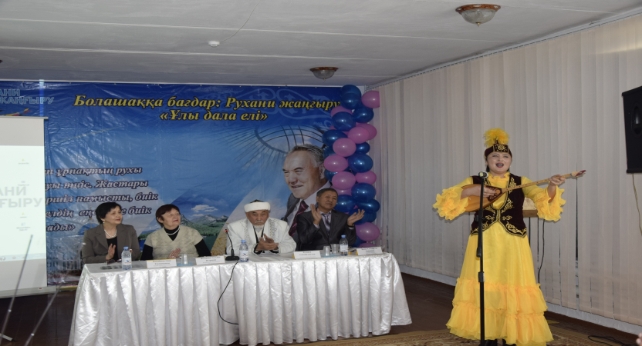
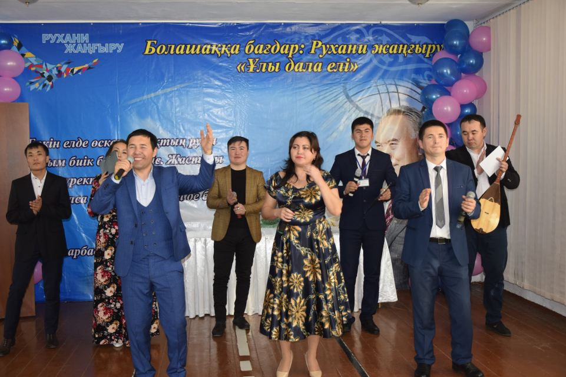
Сазды бағдарлама

Slide 9

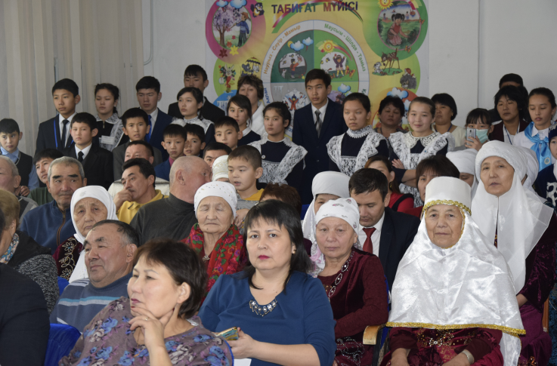
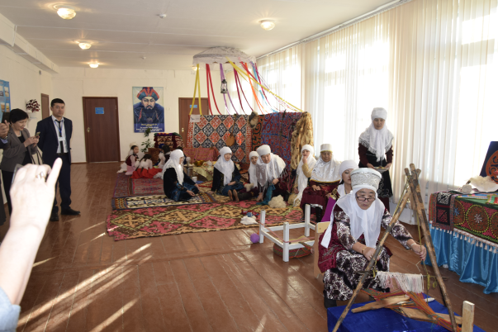
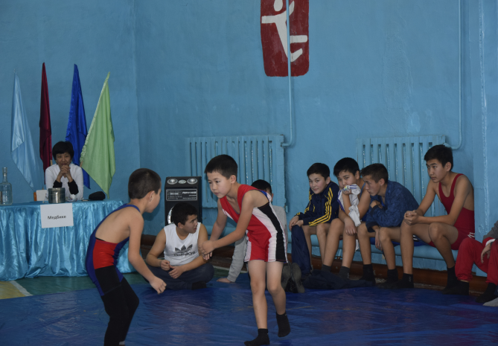
«Бұл палата әлеуметтік желілерде
туған өлке табиғатын насихаттаудың
тиімді механизімін ұсыну» пікір-сайыс.
Оқушылардың зерттеу жұмыстары
Этноауыл

